Slide 1
Линеаменты по зимнему космоснимку
Новый метод: поиск теней от уступов и подтверждение двумя независимыми съёмками
ФГБУ «ВНИГНИ», Отделение геоинформатики (ГИС Интегро)
Лист R-48-XI,XII (Анабарский щит) · Sentinel-2 · сентябрь 2026
Notes:
Новый метод, построенный с нуля. Прежний закрыт — почему, на следующем слайде, дальше только новый.

Slide 2
Почему отказались от прежнего метода
Три причины, каждая измерена, а не предположена
Смотрел туда, где теней уже нет
Прежний вход — медиана около сорока летних сцен. Летом на 71° солнце стоит на 40°, тени короткие, а медиана по построению стирает всё, что зависит от освещения. Плюс шаг 100 м крупнее самой тени от уступа.
Подтверждение отсекало направления
Радар подтверждал линию в зависимости от её направления: 0 % вдоль подсветки, 25 % наискосок, 47 % поперёк. Целые системы линий выпадали из результата независимо от того, настоящие они или нет.
Сложность без содержания
Из 160 признаков окрестности независимых оказалось около 20: остальные повторяли друг друга. Многоступенчатое сжатие работало в основном на дублях.
Позже в общем для обоих методов коде нашлась ошибка утончения линий: прежняя карта была слепа к меридиональным и широтным линиям. В новом методе исправлено
Notes:
Три измеренные причины. Главная — первая: прежний метод смотрел на снимок, где тени уже стёрты. Сноска внизу важна: прежняя карта страдала и от ошибки, найденной позже.

Slide 3
Новый метод одной схемой
Линии ищутся на одном зимнем снимке и принимаются, только если повторились на другой съёмке
1
2
3
4
5
6
→
→
→
→
→
зимний снимок 20 м
поиск теней
продолжение концов
сшивка обрывков
отсев швов
подтверждение двумя съёмками
Отдельно — карта зон согласия приборов.
Она строится по радару и оптике машинным обучением без разметки и помечает линии, лежащие там, где разные приборы согласны о направлении. Линии она не отбирает.
Рельеф и геологическая карта в метод не входят: карта разломов нужна только для сверки после
Notes:
Весь метод на одном слайде. Дальше каждый шаг по отдельности.

Slide 4
Данные: зимний снимок при низком солнце
Двенадцать зимних сцен Sentinel-2, красный канал, медиана по ячейке
12
8–10°
20 м
77 × 86
зимних сцен, по 3 на плитку
высота солнца
шаг сетки
километров листа
Азимут солнца у всех сцен почти один (178–188°), поэтому тени складываются, а не гасят друг друга. Из снимка вычитается сглаженный на 2 км фон — остаются тени, кромки, уступы
Notes:
Зима и низкое солнце — главное условие метода. Уступ в несколько метров при солнце 8–10° даёт тень в десятки метров, и она попадает в масштаб детектора.

Slide 5
Две половины: разные съёмки одной поверхности
Делится не лист, а сцены: каждая половина покрывает лист целиком
Как делятся
Внутри каждой плитки сцены по дате раздаются через одну. Каждая половина получает сцены всех четырёх плиток, съёмки разнесены по годам с 2019 по 2025.
Почему именно так
Деление по сезону оставляло общими 22.8 % листа, деление по датам на весь набор — 11.4 %: плитки целиком уходили в одну половину. Деление внутри плитки даёт 100 %.
Ограничение
При трёх сценах на плитку деление 2 + 1: в одной половине восемь сцен, в другой четыре. На трёх четвертях листа вторая половина — одиночная сцена, и подтверждение упирается в неё.
Полный снимок рисует линию, а доказательство — то, что она нашлась в обеих половинах, у которых нет ни одной общей съёмки
Notes:
Подтверждение держится на двух наборах съёмок без единой общей сцены. Третья карточка — честное ограничение, оно объясняет часть пропусков.

Slide 6
Поиск теней: как находится линия
Направление заранее не задаётся — детектор одинаково ищет линии любого простирания
Узкая тень
В каждой точке проверяется форма яркости: сильно изогнута поперёк и ровная вдоль. Так выглядит тень или кромка шириной 20–40 м. Пятно, изогнутое во все стороны, не проходит.
Сравнение с соседями
Сила отклика пересчитывается в «насколько точка выделяется среди соседей в радиусе 2 км». Слабая линия на спокойном фоне видна не хуже сильной на пёстром.
Сужение до линии
Широкая полоса отклика сжимается до линии в одну ячейку: остаются точки, которые сильнее соседей поперёк гребня.
Два порога
Верхние 3 % по отклику — надёжные зёрна линий. Верхние 10 % присоединяются, только если связаны с зерном: линия тянется через слабые участки, но не рождается в шуме.
Notes:
Детектор без формул: ищем узкую тень, сравниваем с соседями, сужаем до линии, ведём от надёжных точек к слабым.

Slide 7
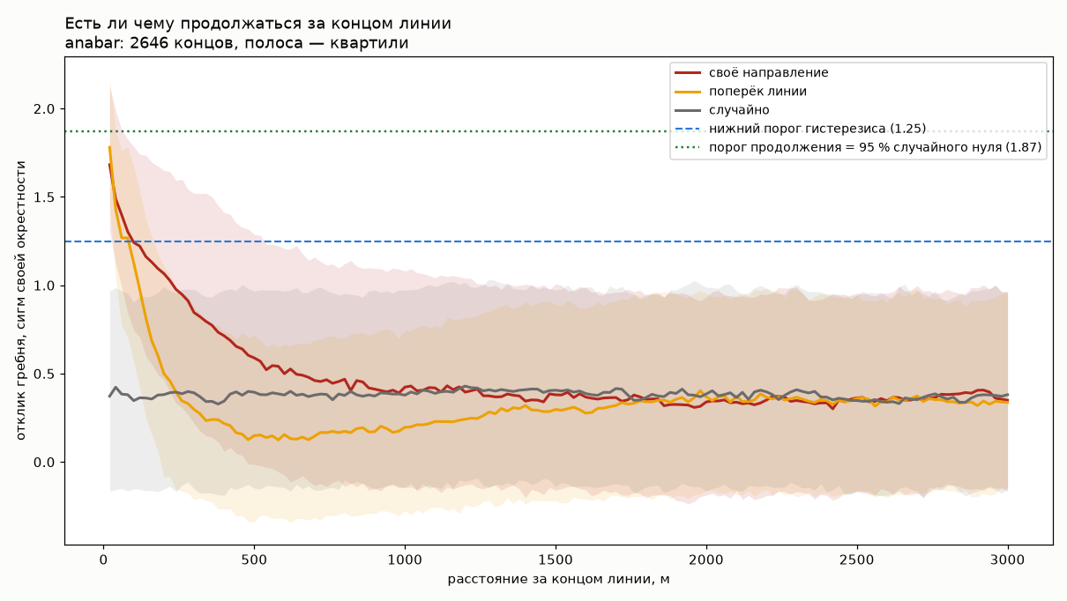
Продолжение концов: линия идёт своим направлением
Отклик за концом линии падает до фона примерно за 900 м — дальше продолжать нечего
От конца линии шаг за шагом в её же направлении: пока средний отклик на отрезке 200 м держится на уровне нижнего порога — линия удлиняется. Все три числа взяты из этого замера по 2646 концам
Notes:
Линия рвётся не там, где кончается уступ, а там, где тень на пару ячеек ослабла. Замер показывает, насколько далеко за концом ещё есть сигнал.

Slide 8
Сшивка обрывков: пять условий
Обрывки соединяются в одну линию, только если выполнены все пять
1
Одно направление
азимуты обрывков расходятся не больше чем на 20°
2
Небольшой разрыв
до 1192 м вдоль линии и до 600 м вбок — кулисы
3
Сдвиг в одну сторону
зигзаг туда-обратно — признак случайной склейки
4
Друг за другом
обрывки, идущие бок о бок, — это две разные линии
5
Сигнал в разрыве
отклик в промежутке выше, чем у 95 % таких же отрезков в случайных местах
Пороги разрыва и сдвига — процентили измеренных разрывов между соосными обрывками; порог сигнала — процентиль случайного фона
Notes:
Пять условий сшивки. Четвёртое и пятое добавлены после проверки глазом: геолог увидел, что соседние линии слипаются.

Slide 9
Отсев швов и подтверждение
Последние два шага перед готовым набором
Отсев швов съёмки
Шов — там, где меняется число сцен в ячейке или кончаются данные. Линия выбрасывается, если больше половины её длины идёт ближе 100 м от шва и вдоль него. Линия, которая шов пересекает, остаётся.
Подтверждение двумя съёмками
На каждой половине снимка линии ищутся отдельно. Линия принята, если не меньше 30 % её длины лежит в 60 м от линий первой половины и не меньше 30 % — от линий второй.
Ограничение: линеамент, который складывается только из коротких кусков, подтвердить нечем — в половинах его нет как целого. Две попытки это исправить не прошли проверку на двойнике
Notes:
Два последних фильтра. Шов — место, где меняется число сцен или кончаются данные.

Slide 10
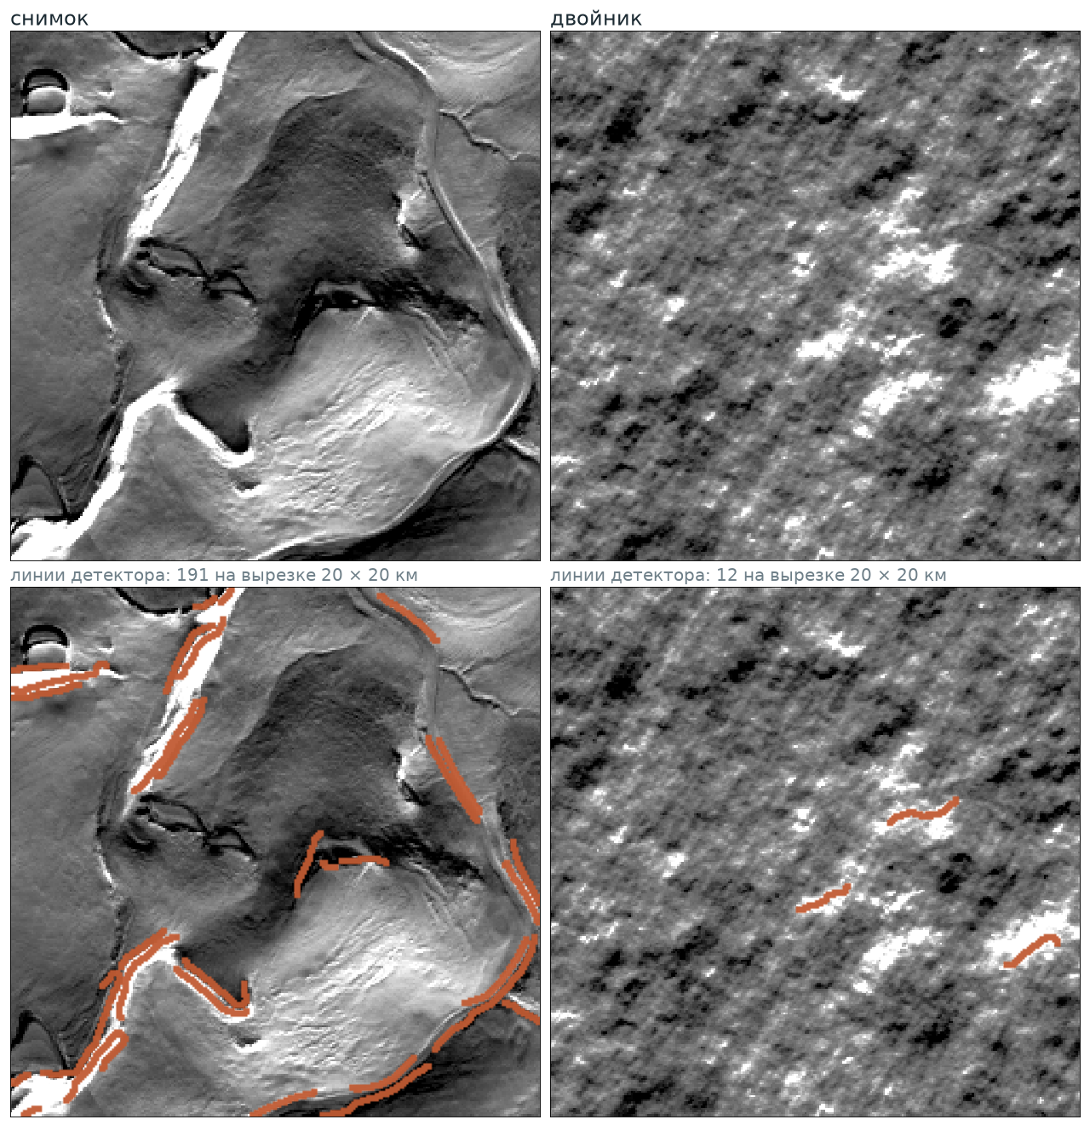
Двойник: тот же снимок, но без объектов
На нём учится машинная часть и на нём же проверяется каждый шаг метода
Как получается
Снимок раскладывается на волны разной длины и направления. У каждой волны есть «сколько» — от этого зависит зернистость, — и «где стоят её гребни». Линия на снимке — это место, где гребни многих волн совпали.
У двойника «сколько» сохраняется, а «где» перемешивается: гребни расходятся, линии рассыпаются в текстуру той же зернистости. Перемешивание общее для всех каналов, поэтому связи между ними остаются, а распределение яркостей возвращается точно исходным.
Что это даёт
На окне слева детектор нашёл 191 линию на снимке и 12 на двойнике. Всё, что отличает снимок от двойника, — это структура, а не текстура.
Notes:
Первый из двух слайдов про машинную часть. Двойник — главный инструмент: и для обучения без разметки, и для всех проверок.

Slide 11
Карта зон согласия: правила вместо модели
Машинное обучение без единой размеченной линии: «разметка» — это вопрос, настоящий снимок или двойник
Признаки согласия
Для яркости, растительного индекса, радара и когерентности на масштабах 0.5, 1 и 2 км определяется преобладающее направление. Признак — насколько совпадают направления у разных приборов и у одного прибора на разных масштабах.
Правила «Коры»
Каждый признак огрубляется до трёх уровней. Алгоритм перебирает сочетания из одного-трёх условий и оставляет те, что срабатывают хотя бы в 2 % ячеек снимка и втрое чаще, чем на двойнике.
Отбор по устойчивости
Лист делится на полосы семью способами, правила ищутся заново. В карту идут только выжившие в пяти делениях из семи. Нейросеть и лес здесь переобучались и на другой половине листа отвечали наоборот.
Верхние 20 % по оценке правил — зона согласия. Линия в зоне получает вторую, независимую опору: другие приборы согласны с оптикой о направлении
Notes:
Второй слайд про машинную часть. Это не нейросеть и не обучение на метках: учимся отличать снимок от двойника, а ответ получается в виде читаемых правил.

Slide 12
Как проверяется результат без эталона
Четыре проверки, пороги объявлены заранее и не менялись по итогам
Двойник через весь тракт
Три двойника проходят все шаги метода. На этапе подтверждения двойник должен набирать не больше 20 % от снимка. Результат — 6.2 %.
Сдвиг
Готовые линии 4000 раз сдвигаются по листу, половины стоят на месте. Случайное подтверждение — 2.3 %, на своём месте — 61 %.
Повтор
Вход слегка возмущается, набор строится заново. На прежних местах оказывается 0.62 при случайном уровне 0.005.
Счётчик проверок
Порог значимости делится на число всех когда-либо проверенных вариантов — сейчас 48. Перебирать до удачи нельзя.
Пороги дважды остановили правки, которые давали рост набора втрое: обе провалили проверку на двойнике и закрыты
Notes:
Как понять, что результат не случайность, когда сравнивать не с чем. Все пороги объявлены до прогона.

Slide 13
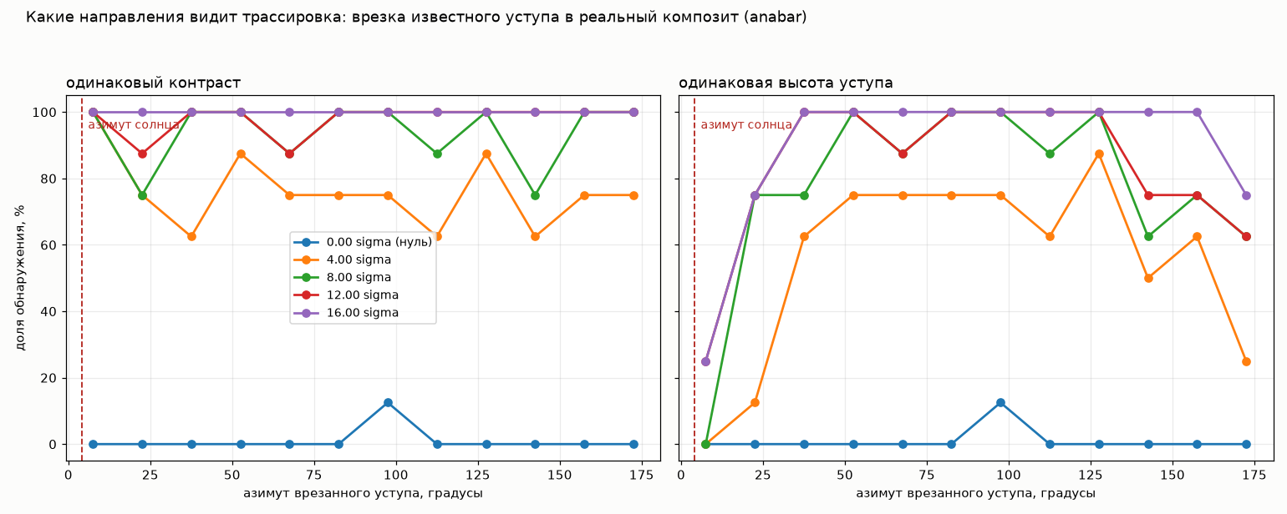
Какие направления видит детектор
Слева — одинаковый контраст на всех азимутах, справа — одинаковая высота уступа, то есть с учётом солнца
Замер выявил ошибку: линии вдоль осей растра стирались. После исправления слепая полоса одна — ±15° у меридиана, где уступ вдоль солнца не даёт тени
Notes:
Врезаем в снимок искусственный уступ известного направления и спрашиваем детектор, видит ли он его. Этот замер нашёл ошибку в утончении линий.

Slide 14
Проверка на ложные прямые
Четыре источника, которые могут нарисовать прямую линию без всякой геологии
Источник ложных прямых | Результат
Швы и стыки снимков | у шва линий не больше, чем в среднем по листу
Границы плиток рельефа | следов нет
Сейсмопрофили, зимники, просеки | ни одной: все линии в разы кривее идеальной прямой
Ветровые полосы и заструги | направления рассеяны, главное несёт лишь 16–20 % длины
Проверка на техногенные прямые откалибрована: заведомо прямой врезке детектор приписывает кривизну 0.16–0.29 % при пороге 0.5 %, так что «ни одной» значит «таких нет»
Notes:
Для Сибири главная ловушка — сейсмопрофили и зимники: они прямее любой геологии. Ни одной такой линии в наборе нет.

Slide 15
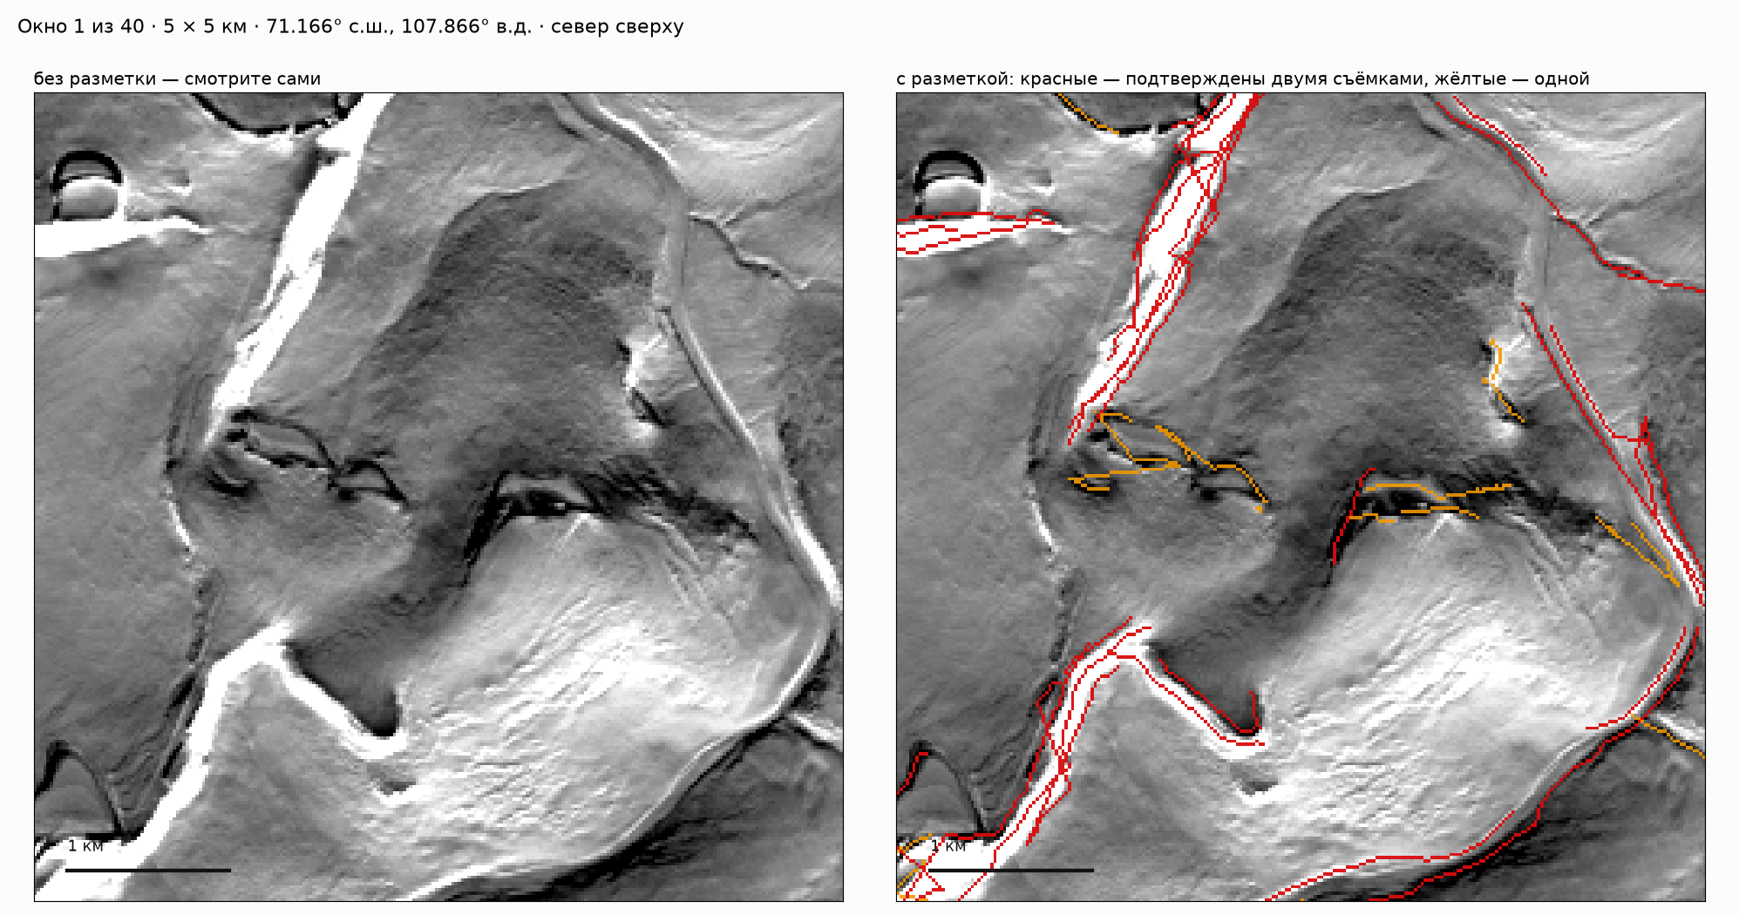
Проверка глазом
Окно 5 × 5 км дважды: слева чистый снимок, справа он же с разметкой
Вердикт геолога: «красные линии действительно в большинстве являются линеаментами»
Notes:
Проверка человеком: слева чистый снимок, справа он же с разметкой. Сорок таких окон плюс контрольные.

Slide 16
Что нашёл геолог и что исправлено
Каждое замечание сначала измерено, потом исправлено
Слипались соседние линии
У половины пар-кандидатов обрывки шли бок о бок. Теперь такие пары не сшиваются — условие 4 сшивки.
Край съёмки принят за линию
Добавлен отсев линий, идущих вдоль шва. Пересекающие шов остаются.
Пропущен линеамент из кусков
Сшивка работала только внутри зон — выпущена на весь лист. Остаток проблемы — подтверждение таких линий, см. ограничения.
Ни двойник, ни сдвиг, ни повтор этих ошибок не видят — их видно только на снимке. Поэтому проверка глазом — обязательный шаг метода
Notes:
Три ошибки, которые не поймала ни одна машинная проверка.

Slide 17
Результат
Линии, подтверждённые двумя съёмками и лежащие в зонах согласия приборов
179
326 км
1.61 км
0.0002
подтверждённых линий
суммарная длина
медиана длины линии
вероятность случайного совпадения
По всему листу без учёта зон: 1729 линий, 2605 км. Проверки на случайность и артефакты пройдены, условие по длине — нет, поэтому это рабочая карта, а не проверенный результат
Notes:
Набор в зонах проходит все четыре условия — это проверенный результат. Полный набор проходит проверки на случайность, но не проходит условие по длине — это рабочая карта.

Slide 18
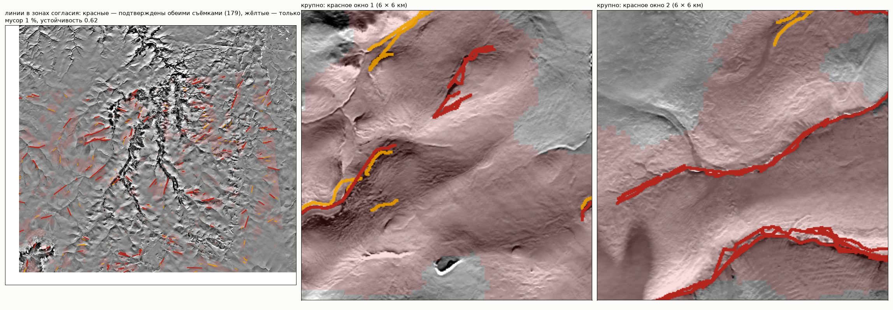
Карта: лист целиком и два окна крупно
Главная система — широтная: на неё приходится пятая часть суммарной длины
40 % ячеек линий лежат у водотоков — и это не дефект: русла под линиями вчетверо прямее фона, детектор находит спрямлённые участки дренажа
Notes:
Красным — линии, подтверждённые двумя съёмками; жёлтым — найденные только полным снимком; розовым — зоны согласия.

Slide 19
Ограничения и что дальше
Ограничения
· не отличает разлом от гнейсовидности: полосчатость гранулитов даёт такие же прямые
· линеамент из коротких кусков подтвердить нечем
· одна половина снимка на трёх четвертях листа — одиночная сцена
· не видит уступы вдоль солнца: полоса ±15° у меридиана
· перенос на другие площадки не проверялся
Что дальше
· отличить нарушения от полосчатости: шаг между соседними линиями, плавность разворота, сверка с контактами на геологической карте
· подтверждать по отклику, а не по готовым линиям — это вернёт пропущенные линеаменты
· добрать зимних сцен до чётного числа на плитку — половины станут равными
· проверить перенос на площадке с другой геологией
Эталон, когда он появится, войдёт как сверка и оценка полноты, но не как обучающая выборка: метод должен работать там, где разметки нет
Notes:
Честная граница метода и следующие шаги. Первый пункт слева — главный для рудного прогноза.

